Slide 1
Saldus kerštas
Realaus gyvenimo pavyzdys O2-B-4-LT

Slide 2
Apie dokumentą
Šis dokumentas yra realaus gyvenimo pavyzdys, iliustruojantis akademinio sąžiningumo vertybių svarbą profesiniame gyvenime.
Jis buvo sukurtas kaip Priemonių rinkinio tarpsektoriniam bendradarbiavimui akademinio sąžiningumo srityje dalis Erasmus+ projekte.
Tai paruoštas naudoti atvejo aprašymas, papildytas didaktinėmis pastabomis, klausimais diskusijai ir (arba) kitomis užduotimis auditorijai. Daugiau atvejų aprašymų rasite ENAI mokymo medžiagos duomenų bazėje.

Slide 3
Saldus kerštas – pagrindinė informacija
Tikslinė auditorija: teisės studijų krypties studentai
Santrauka: akademinio nesąžiningumo (nesavarankiško kūrinio rengimo) pasekmės profesiniame gyvenime
Tikslas: apmąstyti galimas sukčiavimo pasekmes ir apsvarstyti, kiek sukčiautojas gali būti patikimas versle
Trukmė: 30 minučių

Slide 4
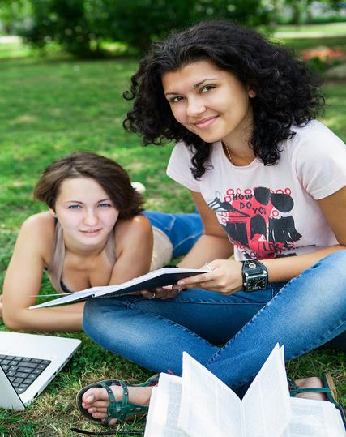
Monika ir Asta buvo geriausios draugės. Pabaigusios vidurinę mokyklą, jos kartu studijavo teisę, kartu gyveno bendrabučio kambaryje, nuolat užsiėmė bendra veikla ir viena apie kitą žinojo viską.
Notes:
https://www.flickr.com/photos/83633410@N07/7658197122/
CollegeDegrees360
College Girls in the Park
Two young college girls studying together in the park

Slide 5
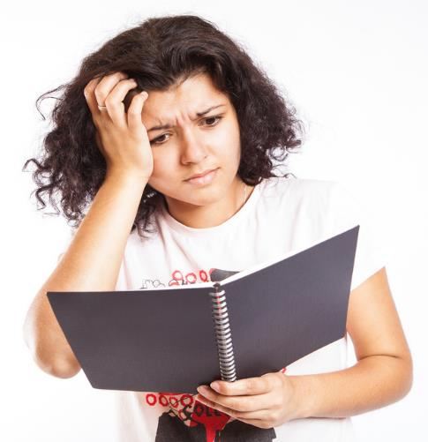
Monika nebuvo labai darbšti studentė, daugelyje egzaminų ji naudojosi paruoštukėmis ar kitomis neleistinomis priemonėmis.
Notes:
https://www.flickr.com/photos/83633410@N07/7658298768/
CollegeDegrees360
Confused
A college student is confused by her class notes

Slide 6

Asta sunkiai mokėsi ir kartais pavydėdavo, kad Monika be didelių pastangų gauna geresnius įvertinimus.
Notes:
https://www.flickr.com/photos/83633410@N07/7658034524/
CollegeDegrees360
Schoolgirl with books on head
A college girl tries to balance her class books on her head

Slide 7
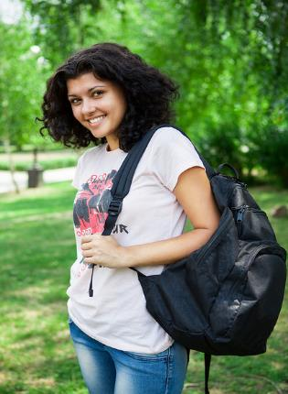

Besibaigiant studijoms, jos jau nebebuvo geriausiomis draugėmis, tačiau vis dar gyveno kartu.
Notes:
https://www.flickr.com/photos/83633410@N07/7658092652/
CollegeDegrees360Follow
College Student in Park
A female College Student in the park on a summers day
-----------------
https://www.flickr.com/photos/83633410@N07/7658044778/
CollegeDegrees360
Stressed Student
A young student who is looking stressed at all the coursework that she has for university

Slide 8

Monika turėjau daugiau laisvo laiko, todėl jau studijų metu nepilną darbo dieną dirbo advokato kontoroje.
Ji vis atidėliojo savo baigiamojo magistro darbo rengimą, pasiteisindama tuo, kad dirbdama neturi pakankamai laiko.
Ir tikėjosi jį parengti įdėdama kuo mažiau pastangų.
Notes:
https://www.flickr.com/photos/83633410@N07/7658181994/
CollegeDegrees360Follow
Working Outside
A college girl studying outside on the grass

Slide 9
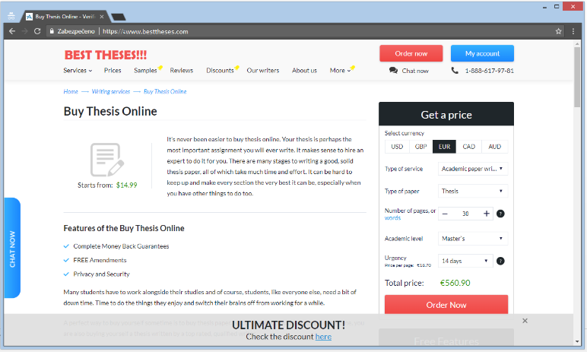
Vieną dieną ji nusprendė gauti jau parašytą baigiamąjį darbą...
Notes:
https://academized.com/writing-services/buy-thesis-online
Date of the screenshot: 05/07/2018

Slide 10

Monika džiaugėsi tuo, kad jos baigiamąjį darbą parašė kitas asmuo: ji sumokėjo už šį darbą sunkiai advokato kontoroje uždirbtais pinigais, tad ji to nusipelnė!
Notes:
https://www.flickr.com/photos/83633410@N07/7658149332/
CollegeDegrees360
Girl on Laptop in Park
A college girl on her laptop in the park giving the thumbs up sign

Slide 11
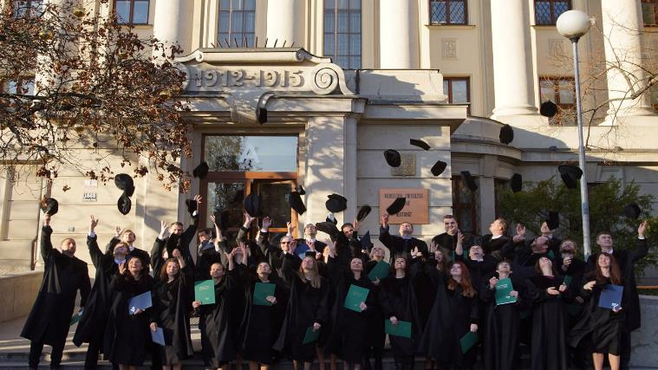
Galiausiai, tiek Monika, tiek Asta apgynė savo baigiamuosius darbus ir pabaigė teisės studijas.
Notes:
Teddi Fishman nuotrauka

Slide 12
Praėjus vieneriems metams po studijų baigimo, Monika ir Asta susitiko teisės studijų grupės susitikime. Asta atėjo su savo vaikinu Jonu, kuriam Monika pasirodė labai patraukli.
Netrukus po susitikimo Jonas paliko Astą ir pradėjo draugauti su Monika.
Astai tai buvo paskutinis lašas. Monika sukčiavo studijų metu, nesavarankiškai parengė baigiamąjį darbą, dėka studijų metu įgytos darbo patirties gavo geresnį darbą, o dabar pavogė ir Astos meilę!

Slide 13
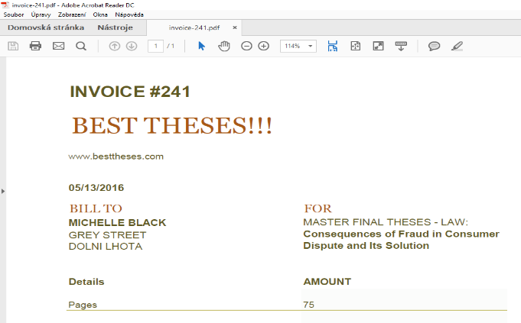
Asta turėjo keletą kompiuterio ekrano nuotraukų, kuriose matėsi, kad Monikos baigiamasis darbas buvo užsakytas.

Slide 14
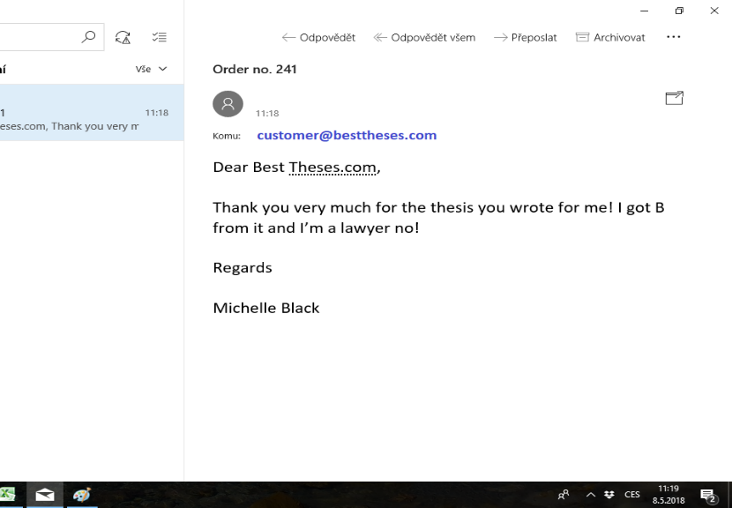
Thank you very much for the thesis you wrote for me! I got B from it and I‘m a lawyer now!

Slide 15
Tai įrodančias nuotraukas Asta išsiuntė universitetui ir advokato kontorai, kurioje tuo metu dirbo Monika.
Asta žinojo, kad laipsnio atšaukimo procedūra universitete užims daug laiko, tačiau tikėjosi, kad darbdavių reakcija bus greitesnė.
Kerštas yra saldus...

Slide 16
Studentų diskusija
Kaip manote, kas vyko toliau?
Ar pasakojime yra kokių nors lengvinančių aplinkybių, pateisinančių Monikos elgesį?
Ką manote apie Astos veiksmus?
Ką buvo galima padaryti siekiant išvengti problemos?
Kokia galėtų būti Monikos darbdavio reakcija?
Kokia būtų jūsų reakcija, jei būtumėte Monikos darbdaviu?
Ar jūs reaguotumėte kitaip, jei teisės laipsnis nebūtų privalomas aptariamame darbe (pozicijoje)?
Notes:
Didaktinė pastaba: be abejo, nėra jokių lengvinančių aplinkybių, kurios galėtų pateisinti Monikos elgesį (tai yra, baigiamojo darbo pirkimą) ☺

Slide 17
Išvada
Monikos darbdavys atleido ją iš darbo, bijodamas prarasti klientų pasitikėjimą.
Universitetas pradėjo tyrimą, siekiant atšaukti Monikai suteiktą laipsnį.
Moniką pasamdė kita advokato kontora, tačiau netrukus jie gavo tokį patį laišką ir ji vėl prarado darbą.
Kitos advokatų kontoros atmesdavo jos paraiškas, o iš draugų Monika išgirdo, kad mieste turi sukčiautojos reputaciją.

Slide 18
Išvada
Tyrimo metu universitetas rado „Velykų kiaušinį“*, kurį užsakytame baigiamajame Monikos darbe paliko nuslėptas autorius, tad nekilo abejonių ir jos laipsnis buvo atšauktas.
Ji persikėlė gyventi į kitą miestą ir nebeturėjo jokios galimybės dirbti teisės srityje.
Notes:
Kalbant apie kompiuterinę programinę įrangą ir medijas, „Velykų kiaušinis“ reiškia tikslingai paliktą pokštą, paslėptą žinutę ar paveiksliuką, ar kitą slaptą žymą darbe (Wikipedia - https://en.wikipedia.org/wiki/Easter_egg_(media))
Tokia prasme „Velykų kiaušinis“ naudojamas ir čia – nuslėptas autorius baigiamajame darbe paliko slaptą žinutę, teigiančią, kad darbas buvo parašytas kito asmens vardu (pavyzdžiui, naudojant baltą teksto spalvą), o Monika prieš įteikdama baigiamąjį darbą šios žinutės nerado.

Slide 19
Pagrindinė pasakojimo žinutė
Nuosekliai taikykite profesinio darbo metodus ir laikykitės gerosios mokslinės praktikos standartų.
Jei reikia, kreipkitės pagalbos.
Imkitės veiksmų, jei atpažįstate neprofesionalų, neetišką ar nusikalstamą elgesį darbe. Pavyzdžiui, laikykitės nustatytų procedūrų ir etikos standartų.

Slide 20
Didaktinės pastabos
Šis atvejis sukurtas Čekijos respublikoje, kur įmanoma atšaukti laipsnį už šiurkščius akademinio sąžiningumo pažeidimus, tokius kaip nesavarankiškas baigiamojo darbo rengimas.
Rekomenduojama patikrinti, kokios nuostatos galioja jūsų šalies teisinėje bazėje ir atitinkamai pritaikyti pasakojimą (arba galite naudoti Čekijos respublikos atvejį).

Slide 21
Deklaracija – nuotraukų šaltinis
Visos nuotraukos panaudotos kaip iliustracijos, jos parsisiųstos iš interaktyvaus nuotraukų banko ir jose pavaizduoti žmonės neturi jokių sąsajų su aprašyta situacija.
Autorius: CollegeDegrees360
Licencija CC BY-SA, 2.0
Šaltinis: https://www.flickr.com/photos/83633410 @N07/
Absolventų nuotraukos autorė – Teddi Fishman

Slide 22
Atsakingi autoriai
Dita Dlabolová (dita.dlabolova@mendelu.cz)
Prisidėjo Tomáš Foltýnek (tomas.foltynek@mendelu.cz) ir Pavel Turčínek (pavel.turcinek@mendelu.cz)
2018
----------------------------------------------------------------------
Į lietuvių kalbą vertė Inga Gaižauskaitė

Slide 23

Informacija apie licenciją
Pavadinimas: „Saldus kerštas“
Autorius: Dita Dlabolová (dita.dlabolova@academicintegrity.eu)
Licencijos tipas: creativecommons.org/licenses/by/4.0
Autorystę nurodyti naudojant šį tekstą:
„Saldus kerštas“, Dita Dlabolová (į lietuvių kalbą vertė Inga Gaižauskaitė), licencijuota Creative Commons Attribution 4.0 International License.

